Slide 1
Разработка образовательных программ: проблемы и возможности
Скиба Марина Александровна
ректор Финансовой академии, Казахстан, к.пед.наук, ассоциированный профессор
Председатель Экспертного совета НААР по высшему образованию, эксперт Центра Болонского процесса и академической мобильности, эксперт Национального центра научно-технической экспертизы, эксперт международных аккредитационных агентств, ведущий научный сотрудник 5 фундаментальных проектов, финансируемых МОН РК, обладатель гранта на разработку модуля Жан-Моне.

Slide 2
Составляющие качества
Установление целей в области качества – стратегический и операционный менеджмент
Качество
Обеспечение
Анализ
Управление
Улучшение
Планирование
Демонстрация увеличения выполнения требований - прогресс
Уверенность, что требования будут выполнены – верификация разработок и привлечение потребителей для оценки
Управление действиями по обеспечению качества, мониторинг и отчетность
Обратная связь
Идентификация рисков и ограничений

Slide 3
Составляющие качества образовательной программы
Четкие результаты обучения
Качество ОП
Обеспечение
Анализ
Управление
Улучшение
Планирование
Постоянное улучшение – прогресс
Изменения как маркер жизнеспособности программы
Наличие внутренней системы обеспечения качества, включая пре- и пост- мониторинг
Вовлечение практиков
Обратная связь - студенты, практики, преподаватели
Выявление рисков
Идентификация препятствий
ВНЕШНИЕ ЭКСПЕРТИЗЫ
Управление ОП: мониторинг и отчетность
ИЗМЕНЕНИЯ

Slide 4
Что проектируем?
Образовательная программа
Внутренние документы
Результаты обучения
Периоды обучения
Учебные дисциплины
Методы преподавания
Самостоятельную деятельность студентов
Методы оценки
Алгоритм перезачета
Руководство для студентов
Внеучебную деятельность
Программу пребывания
Систему поддержки и информирования
Каналы связи и взаимодействия между университетами

Slide 5
Результаты обучения – один из основных компонентов Болонского процесса
16
Документы Болонского процесса:
«… квалификации будут выражены через рабочую нагрузку, уровень подготовки, результаты обучения, компетенции и направления деятельности» (Берлинское коммюнике, 2003),
«…общие дескрипторы для каждого цикла, основанные на результатах обучения и компетенциях» (Бергенское коммюнике, 2005),
«…в следующем [отчете] должны быть также рассмотрены такие вопросы, как национальные структуры квалификаций, результаты обучения и зачетные единицы, обучение в течение всей жизни и признание ранее полученного образования» (Лондонское коммюнике, 2007).
«К 2020 году мы представляем себе ЕПВО, где наши общие цели реализуются во всех странах-участницах, обеспечивая доверие в системах высшего образования, где автоматическое признание стало реальным, а студенты и выпускники могут легко перемещаться в пределах ЕПВО; где высшее образование эффективно способствует формированию инклюзивных обществ, основанных на демократических ценностях и правах человека; и где возможности образования обеспечивают компетенции и навыки, необходимые для европейского гражданства, инноваций и трудоустройства.» (Ереванское коммюнике, 2015)

Slide 6
Иерархия рамок квалификаций и результатов обучения
Атлас новых профессий
Профессиональные
функции
Институциональные
рамки
Форсайт
Национальные рамки квалификаций
EQF
Дублинские дескрипторы
Отраслевые рамки
Профессиональные стандарты
Профессиональные стандарты
Профессиональные стандарты
Активные
глаголы
Модель результатов обучения ОП
Результаты обучения учебных дисциплин
Знания, умения, навыки
Результаты обучения учебных занятий

Slide 7
Внешние Академические стейкхолдеры – фокус внимания
Результаты обучения образовательной программы
Ориентированы на трудовые функции и на перспективные потребности рынка труда
Гармонизированы на уровне университета – отражают миссию, видение, стратегию и специфику вуза
Обладают синергией, то есть не являются суммой РО дисциплин
Включают «мягкие» навыки
Формирует не только содержание, но и методы обучения
РО являются сквозными – формируются в ходе освоения всей ОП
Компетенции?
! Договориться о терминах
Говорить на одном языке
Не только вузы,
но и НИИ и предприятия

Slide 8
Этапы проектирования ОП
Участие стейкхолдеров
РО на основе ПС с учетом уровней образования
Уточнение РО с учетом стратегии вуза, ГОСО и перспектив
Перечень дисциплин, в рамках которых могут быть сформированы РО
Привлечение ППС на конкурсной основе
Обсуждение РО с ключевыми стейкхолдерами
Уточнение РО и перечня дисциплин
Определение трудоемкости
Разработка проекта учебного плана
Разработка силлабуссов

Slide 9
ДЕСКРИПТОРЫ КВАЛИФИКАЦИИ
12
«БАКАЛАВР»
«МАГИСТР»
продвинутый уровень работы с текстом с элементами, требующими глубоких знаний в сфере изучения…
разработка и предъявление аргументации
сбор и интерпретация информации, относящейся к предмету изучения…
умение представлять информацию, идеи, проблемы
и их решения…
развитые навыки, необходимые для обучения на следующем уровне с высокой степенью автономии…
наличие основы для оригинального развития и применения идей в контексте проводимого исследования…
способность находить решения проблем в новых
или незнакомых средах в более широком
(междисциплинарном) контексте…
способность к интеграции знаний и построению заключений
на основе неполной или ограниченной информации…
умение представлять заключения и подкреплять знания фактами (узкая сфера) в профессиональной
и непрофессиональной аудитории (монолог)…
навыки так называемого самонаправляемого обучения,
или автономии…

Slide 10
6 уровень
Широкий диапазон теоретических и практических знаний в профессиональной области
Самостоятельная разработка и выдвижение различных вариантов решения профессиональных задач с применением теоретических и практических знаний политики и целей организации, обсуждение проблемы, аргументирование выводов
Самостоятельное управление и контроль процессами трудовой и учебной деятельности в рамках стратегии, и грамотное оперирование информацией
Высшее образование. Бакалавриат, специалитет, ординатура и практический опыт
Самостоятельная работа в рамках профессиональных функций по реализации планов и задач

Slide 11
7 уровень
Концептуальные знания в области науки и профессиональной деятельности, Создание новых прикладных знаний в профессиональной области
Самостоятельное определение цели профессиональной деятельности и выбирать адекватные методы и средства их достижения. Осуществление научной, инновационной деятельности по получению новых знаний.
Определение стратегии, деятельности подразделения или организации. Принятие решений и ответственность на уровне подразделений
Магистратура и/или практический опыт
Самостоятельная работа в рамках стратегического управления организацией и процессами.
Руководитель - лицо, принимающее решение в управленческой и профессиональной областях.

Slide 12
8 уровень
Методологические знания в области инновационно-профессиональной деятельности.
Генерирование идей, прогнозирование результатов инновационной деятельности осуществление широко- масштабных изменений в профессиональной и социальной сфере, руководство сложными производственными и научными процессами
Определение стратегии, управление процессами и деятельностью, принятие решений и ответственность на уровне институциональных структур.
Способность к лидерству, автономности, анализу, оценке и реализации сложных инновационных идей в научной и практической области.
Самостоятельная работа в рамках профессиональных функций по реализации планов и задач отрасли и организации

Slide 13
Отраслевые рамки и профстандарты
https://www.gov.kz/memleket/entities/enbek/documents/details/146227?lang=ru
17 марта 2021 года утвержден перечень регулируемых профессий
В перечень регулируемых профессий вносятся профессии:
1) регулирование которых осуществляется национальным законодательством;
2) подтверждение соответствия и присвоение квалификации которых осуществляются организациями, аккредитованными в соответствии с законодательством Республики Казахстан
Медики+Аудитор+Главный бухгалтер организации публичного интереса
организации публичного интереса - финансовые организации (за исключением юридических лиц, исключительным видом деятельности которых является организация обменных операций с иностранной валютой), акционерные общества (за исключением некоммерческих), организации-недропользователи (кроме организаций, добывающих общераспространенные полезные ископаемые) и организации, в уставных капиталах которых имеется доля участия государства, а также государственные предприятия, основанные на праве хозяйственного ведения;
582 утвержденных профессиональных стандарта в Реестре
Национальная палата предпринимателей Республики Казахстан «Атамекен», согласно ст.117 Трудового кодекса РК, с 1 января 2016 года утверждает профессиональные стандарты, разработанные отраслевыми объединениями работодателей.
https://atameken.kz/ru/services/16-professionalnyye-standarty-i-tsentry-sertifikatsii-nsk
Развитие квалификаций в Казахстане (официальная группа НПП РК "Атамекен")
https://www.facebook.com/groups/NPP.NSK

Slide 14
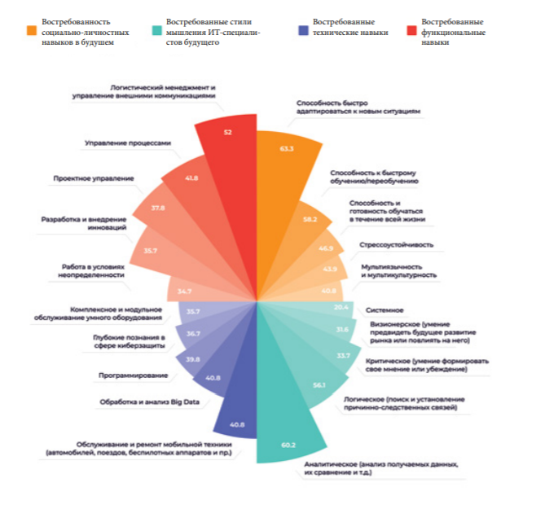

Атлас новых профессий и компетенций
https://enbek.kz/atlas/ru/journals

Slide 15
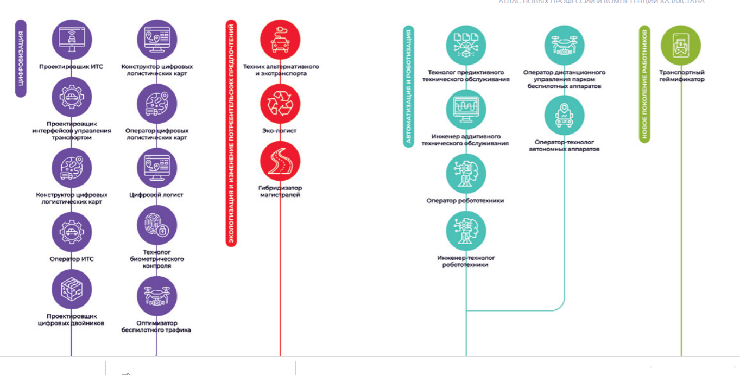
Новые профессии

Slide 16
Компетенции и результаты обучения по образовательной программе – европейское понимание – слабо отражено в действующих ОП
Компетенции
Схожи с требованиями краткого описания работы;
Качество студента (описывает, что студент может);
Результаты обучения
Более длинное утверждение, описывающее измеримый результат компетенции
Указывают для какого уровня была разработана компетенция в рамках программы
Содержат информацию о контексте, в котором применяется компетенция
Notes:
16

Slide 17
Результаты обучения
Определение, написание и применение результатов обучения: Европейский справочник, CEDEFOP
Результаты обучения обычно используются для определения уровней квалификационных рамок, установления квалификационных стандартов, описания программ и курсов, ориентации учебных планов и определения оценочных спецификаций.
Результаты обучения также - в некоторой степени - влияют на методы обучения, условия обучения и методы оценки.
На европейском уровне, как в Болонском, так и в Копенгагенском процессах, результаты обучения рассматриваются как «клей», связывающий вместе различные политические инициативы и инструменты.
Использование результатов обучения также рассматривается как вклад в проницаемые системы образования и обучения, например, облегчая связь между профессиональными и академическими программами.
Не существует единого способа определения и разработки результатов обучения; Подход должен отражать конкретную цель и контекст, о котором идет речь.
В последние годы результаты обучения все чаще рассматриваются как способ повышения общей прозрачности квалификаций и, в частности, уменьшают барьеры для передачи и прогрессирования через институциональные и национальные границы.
Использование результатов обучения представляет собой перспективу и способ мышления. Основное внимание всегда уделяется учащемуся и тому, что он / она должен знать, уметь делать и понимать.
При написании результатов обучения - независимо от цели и уровня детализации - учащийся всегда находится в центре.
Таксономия Блума, является одним из наиболее важных теоретических влияний на мышление об учебных результатах и прогрессии. Самая ранняя итерация таксономии (Bloom et al., 1956) устанавливает иерархическую категоризацию когнитивного обучения, переходя от базовых (знания и понимания) к все более сложным навыкам (применение, анализ, синтез и оценка понятий, процессов и правил).

Slide 18
Характеристика результатов обучения
Результаты обучения описывают, что обучающийся должен после успешного завершения процесса обучения дисциплины - знать, понимать, уметь делать, после завершения программы уметь делать и быть готовым
Должны оцениваться, поэтому они должны быть достижимыми и измеримыми
Должны содержать соответствующий активный глагол (для программы - проявление во внешней среде + изменение окружающего мира). Иметь представление, знать – не происходит во внешней среде и не меняет окружающий мир
Вовлекают студентов в работу, поэтому связаны с учебной нагрузкой
Должны быть написаны в целостном контексте, принимая во внимание обучение и оценивание
Нужна обратная связь относительно результатов обучения

Slide 19
Взаимосвязь между компетенциями и результатами обучения в учебных циклах (предметная область – социальная работа) (на примере Литвы - Раймонда Маркевичене)
Общие компетенции | Способность к планированию и организации
Результаты обучения | Профессиональный бакалавр | Бакалавр | Магистр
 | Оценивает время, необходимое для достижения целей и соответствия крайним срокам. Различает первичные и вторичные цели деятельности. Планирует этапы деятельности в соответствии с имеющимся руководством. | Распределяет роли между членами команды для достижения целей. Регулирует деятельность в соответствии с анализом результатов и рекомендациями экспертов. Планирует деятельность после критичной оценки спорной информации из различных источников. | Планирует комплексную деятельность, состоящую из взаимосвязанных задач. В зависимости от изменения ситуации регулирует планы в процессе реализации деятельности. Планирует этапы деятельности, оценивая риски неизвестных ситуаций.
Предметные компетенции | Влиять на социальную политику через анализ и оценку социальных процессов на основании исследований и практики в социальной работе и других предметных областях
Результаты обучения | Профессиональный бакалавр | Бакалавр | Магистр
 | Обсуждает вопросы, относящиеся к процессам социальной помощи, и предлагает идеи/решения для увеличения их эффективности. | Оценивает процессы социальной помощи и предлагает решения на основании теории и междисциплинарной практики, которые приведут к увеличению ее эффективности. Критически оценивает различные системы социальной помощи и предлагает решения для улучшения литовской системы социальной помощи. | Объясняет движения и инициативы, направленные на уменьшение социальных исключений и обеспечение социальной справедливости. Критически оценивает различные системы социальной помощи на основе анализа эффективности предоставляемых услуг.

Slide 20
Дисциплины
ВА – МА - PhD
ЗНАНИЕ | ПОНИМАНИЕ | ПРИМЕНЕНИЕ | АНАЛИЗ | СИНТЕЗ | ОЦЕНКА
Цитировать | Ассоциировать | Применять | Анализировать | Устраивать | Оценивать
Считать | Классифицировать | Вычислять | Оценивать | Формировать | Выбирать
Определять | Сравнивать | Классифицировать | Подсчитывать | Собирать | Сравнивать
Рисовать | Вычислять | Демонстрировать | Категорировать | Составлять | Критиковать
Идентифицировать | Противопоставлять | Определять | Классифицировать | Строить | Определять
Перечислять | Различать | Инсценировать | Сравнивать | Создавать | Проводить оценку
Называть | Обсуждать | Нанимать | Дебатировать | Разрабатывать | Определять качество
Выделять | Распознавать | Проверять | Составлять диаграмму | Формулировать | Давать оценку
Ссылаться на | Оценивать | Иллюстрировать | Дифференцировать | Интегрировать | Давать суждение
Читать | Объяснять | Интерпретировать | Различать | Управлять | Измерять
Декламировать | Выражать | Размещать | Проверять | Организовывать | Ранжировать
Записывать | Экстраполировать | Управлять | Экспериментировать | Планировать | Определять категорию
Повторять | Интерполировать | Упорядочивать | Определять | Подготавливать | Рекомендовать
Выбирать | Размещать | Практиковать | Инспектировать | Предписывать | Перепроверять
Утверждать | Предсказывать | Докладывать | Составлять список | Производить | Определять балл
Табулировать | Докладывать | Реструктурировать | Задавать вопрос | Предлагать | Выбирать
Говорить | Переформулировать | Составлять график | Разделять | Определять | Стандартизировать
Отслеживать | Пересматривать | Делать набросок | Обобщать | Синтезировать | Тестировать
Подчеркивать | Говорить | Решать | Тестировать | Писать | Проверять
 | Переводить | Переводить | Доказывать
 |  | Использовать
 |  | Писать

Slide 21
Результаты обучения: проблемы формулирования
Основные ошибки
Цель обучения – носит невнятный общий характер – высококвалифицированный специалист
НЕ используют активные глаголы
Знаниевый подход – перечисляют изученные понятия
Вместо 1 активного глагола – перечень из десятка компетенций
Нет соответствия между дисциплинами и РО
РО – овладение проф.компетенциями…. – нет реальных проф.функций!
Описание дисциплины не содержит содержание, деятельность студента, технологии обучения и оценивания, программное обеспечение.
Дисциплины дублируют друг друга

Slide 22
Как создать себе проблемы?
Забудьте про профессиональные функции
Не думайте а перспективных потребностях рынка труда
Представьте результаты обучения в виде не систематизированной совокупности знаний и деятельности
Используйте компетенции не уточняя контекст и не принимая во внимание уровень обучения
Объедините разные виды деятельности вместе
Запутайте эксперта соотнесением дисциплин и результатов обучения
Не описывайте у дисциплины содержание, деятельность студента, формат оценивания и используемое программное обеспечение
Спишите РО и дисциплины у другого вуза
Скопируйте РО у российских вузах, то что они не используют европейский подход не важно
Используйте общие слова, шаблоны – например, профессиональные компетенции, высококвалифицированный специалист ...
Дисциплина содержит основные положения и важна для ОП
Эксперт и сам должен понимать, что вы будете преподавать
Включайте в элективы те же дисциплины, но под другим названием – фейковая выборность
Понимайте под минором углубленную часть Вашей программы, забудьте о том, что минор это дополнительная программа из другого направления с новыми, несвойственными ОП профессионально значимыми РО
Забудьте о самом главном – конкретных профессиональных функциях – то, что реально будет делать выпускник на рабочем месте

Slide 23
Примеры рекомендаций авторам ОП
РО 4, 7, 8, 12 носят знаниевый характер. РО 3 и 5 одинаковые. Результаты обучения сформулированы некорректно, содержат сразу несколько глаголов, описывающих разные результаты, не соответствуют уровню МА, ориентированы на знания и умения, а не на профессиональную деятельность.

Slide 24
разработку новых ОП надо начинать с разработки результатов обучения представьте что будет делать на рабочем месте Ваш выпускник сейчас, а через 4 года?

Slide 25
Самоконтроль при формулировании результатов обучения
Глагол
Использую ли я активный глагол в начале каждого результата?
Термины
Избегаю ли я терминов, таких как знать, понимать, изучать, быть в курсе, подвергаться воздействию, быть знакомым с…, сознавать и ценить?
Включил ли я результаты обучения из уровней системы Блума? (когнитивная область: знание, понимание, применение, анализ, синтез, оценка И аффективная область: отношение)
Пригод-ность
Оценка
Подлежат ли результаты наблюдению и оценке?
Подходят ли все результаты в рамках целей и содержания модуля?
Уровень

Slide 26
Пример результаты ВА
Общие для университета с учетом стратегии
Способен принимать решения и оценивать их последствия, анализируя актуальную информацию, используя разнообразные аналитические методы, учитывая принципы корпоративной социальной ответственности и этические последствия
Способен …., используя соответствующие цифровые технологии, инструменты и теории
Способен влиять на действия и поведение как лиц, принимающих решения, так и заинтересованных сторон организации, демонстрируя устные и письменные коммуникативные навыки и умение работать в команде
Способен анализировать и представлять … информацию для внутренних и внешних заинтересованных сторон
Способен проявлять лидерские качества и практиковать самостоятельное обучение как для раскрытия индивидуального потенциала и формирования предпринимательского мышления, так и на благо служению обществу

Slide 27
Сокращенных программ уже нет
Сейчас мы можем говорить только о признании в рамках образовательных программ, то есть сейчас есть единая программа, в рамках которой вуз осуществляет признание
Хорошая возможность для получения второго диплома по родственным образовательным программам

Slide 28
Признание
В образовательном процессе |  | Для трудоустройства
Признание элементов обучения Признание фрагментов образовательного трека |  | Признание степеней и дипломов Признание полного образовательного трека
Признание коллегиальными органами внутри вуза, координирующими содержание ОП |  | Признание органами подтверждения квалификации
Наличие внутренних критериев соответствия ОП |  | Соответствие профессиональным стандартам
Анализ содержания учебного предмета по формальным параметрам (кредиты, описание) или по качественным – результатам обучения |  | Опыт, курсы, обучение в вузе - все анализируется на соответствие профстандартам
Разграничение понятий

Slide 29
Признание внутри вуза
Кто заинтересован
– сами обучающиеся (сокращение времени обучения, стоимости)
– образовательные платформы и центры (расширение рынка услуг, признание на рынке, маркетинг)
– вузы, предлагающие MOOC – привлечение реальных и виртуальных студентов, денег и продвижение в рейтингах
Кто не заинтересован
– университеты (упущенная выгода, возможный отток студентов), не участвующие в МООС
– преподаватели, опасающиеся конкуренции – «говорящие головы»
– обучающиеся, которые не способны самостоятельно строить траекторию развития (требования Дублинских дескрипторов)

Slide 30
Порядок признания
Признание предыдущего обучения – при поступлении в вуз (колледж, IB, A-level, НИШ, лицеи и гимназии, курсы, языковые сертификаты, профессиональная сертификация).
Признание по запросу в ходе обучения – курсы, результаты языковых экзаменов, результаты летнего семестра и летних/зимних школ, волонтерство. - замена изучения учебного предмета, включение в транскрипт, отказ от признания.

Slide 31
Критерии качества признания
Документы
Политика обеспечения качества
Академическая политика
Документы, определяющие порядок признания
Записи, подтвержающие реализацию процессов5
Полнота информации
Коллегиальность
Достоверность
Прозрачность
Логичность требований
Этика и академическая честность
Важен прогресс каждого студента
Определение доли дисциплин для признания обучения – обычно до 50% от трудоемкости программы – применяется при так называемом «сокращенном обучении» которого фактически уже нет
Системный подход – каждый фрагмент ОП важен

Slide 32
Вызовы и возможности
Новая возможность – апгрейт образовательных программ прошлых лет и встраивание программ профессиональной сертификации
Обучение не только в рамках одной ОП непрерывно – возможно предварительное обучение – мини-МВА
? Как подтверждать освоение результатов обучения? – прозрачность и наличие электронных портфолио
Признание РО должно распространятся на все уровни обучения – т.е. магистратура предполагает и изучение отдельных учебных предметов на уровне бакалавриата
ОП стремятся быть универсальными – одна программа формально соответствует всем профстандартам, фактически – это каркас, на основе которого можно дособрать любой объект
Микс групп – обучающиеся – студенты и практики в одной группе

Slide 33
Взаимодействие университетов
«Специализация» вузов и переход от распределенной работы ППС к концентрации в лучших вузах
Академическая мобильность – общие предметы ООД и уникальные предметы
Миноры – уникальные дополнительные образовательные программы
Объединение нерентабельных групп
Уникальные результаты обучения и уникальные траектории
Важно понимание реального влияния дисциплины на РО

Slide 34
Минор? Минор!
Минор
Основная ОП
Минор – это честь образовательной программы,
формирующая новые результаты обучения,
но не предоставляющая возможность
самостоятельной профессиональной деятельности
в этой области
на том же уровне, что и основная ОП
ИТ+ юрист Юрист+ИТ
Менеджмент +юриси Юрист+менеджмент
Синергетический эффект
Новое качество основной ОП
Новые профессиональные возможности

Slide 35
Минор? Минор!
Выход из зоны комфорта
Гибкость и готовность изменяться
Способность и готовность учиться новому
Глобальный взгляд на окружающий мир и профессиональную деятельность
Дополнительная образовательная программа = дополнительные результаты обучения

Slide 36
Предложение для вузов партнеров
Минор в формате ДОТ для студентов неэкономических ОП
Общий объем трудоемкости Минора составляет – 20 – 25 кредитов (по согласованию с вузом трудоемкость минора и дисциплин может быть изменена).
Каждый Минор включает 3 обязательные дисциплины и 1-2 дисциплины на выбор.
МИНОР для Транспорта
Туризм, Иностранные языки, Экология, Менеджмент

Slide 37
ПРОГРАММЫ МИНОР
МИНОР 1
«УСТОЙЧИВЫЙ БИЗНЕС»
МИНОР 2
«УПРАВЛЕНИЕ СВОИМ БИЗНЕСОМ»
МИНОР 3
«РАЗВИТИЕ БИЗНЕСА»
МИНОР 4
ПРППРПАРА
«СТАРТ БИЗНЕСА»

Slide 38

Реестр 2022
Реестр 2021

Slide 39
Успеха и удачи в разработке ОП!

